Slide 1
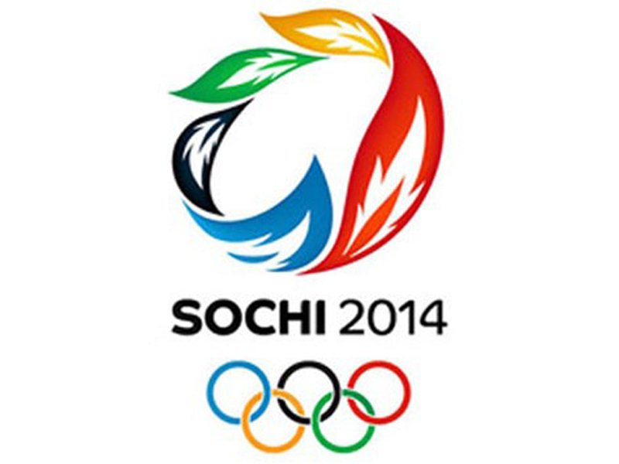
История и итог 22-х олимпийских игр

Slide 2
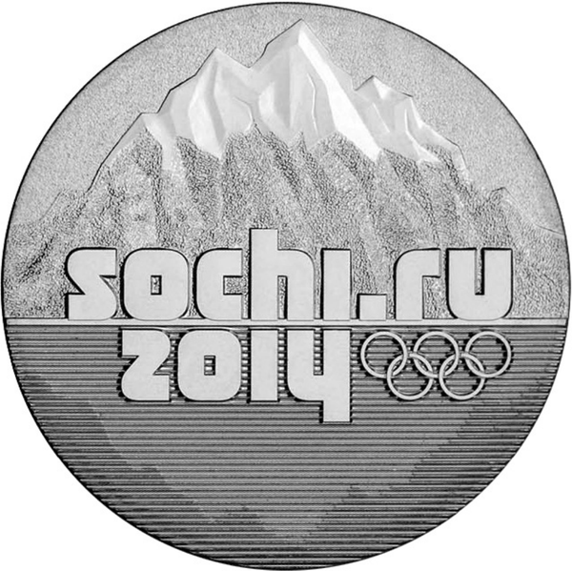
XXII Олимпийские зимние
Зимние Олимпийские игры 2014 — международное спортивное мероприятие, проходившее в российском городе Сочи с 7по 23 февраля 2014 года. Столица Олимпийских игр—2014 была выбрана во время 119-й сессии МОК в Гватемале 4 июля 2007 года. На территории России Олимпийские игры прошли во второй раз (до этого в Москве в 1980 году прошли летние Олимпийские игры), и впервые — зимние Игры.

Slide 3
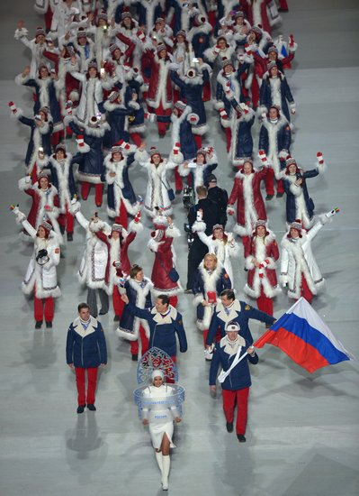
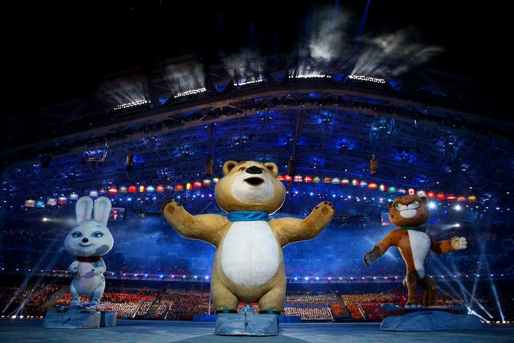
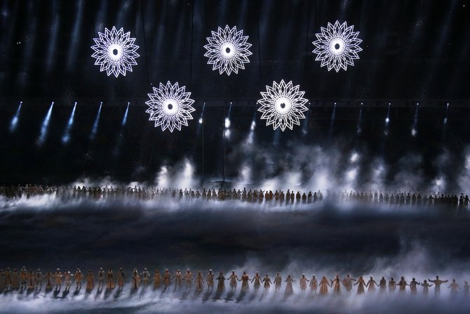
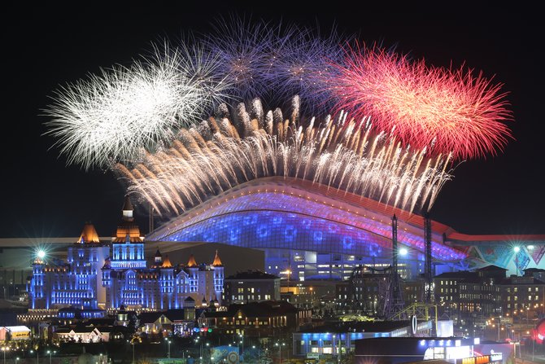
Церемония открытия
Церемония открытия игр проходила на стадионе «Фишт», начавшись в 7 февраля в 20:14 по московскому времени.
На открытие Олимпиады прибыли главы 44 государств, больше, чем на Олимпиадах в Ванкувере и Турине вместе взятых.
Во время шоу произошла накладка — одна из пяти трансформирующихся в олимпийские кольца гигантских снежинок не раскрылась. В России эти кадры лишь на несколько секунд попали в эфир и были оперативно заменены кадрами с репетиции церемонии, где все снежинки раскрывались. Этот эпизод был впоследствии обыгран на церемонии закрытия игр.

Slide 4
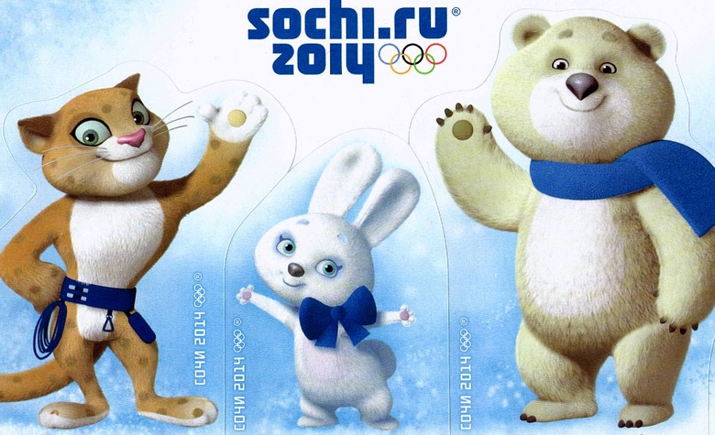
Талисманы зимних Олимпийских игр 2014

Slide 5
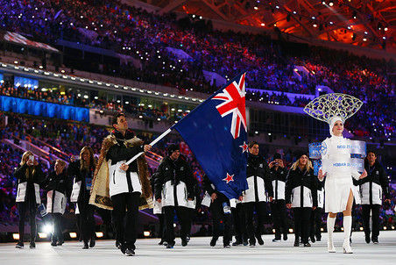
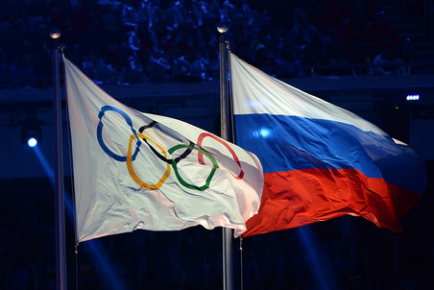
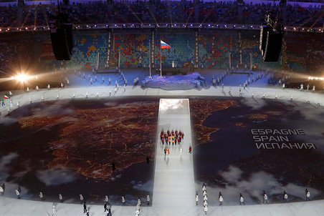
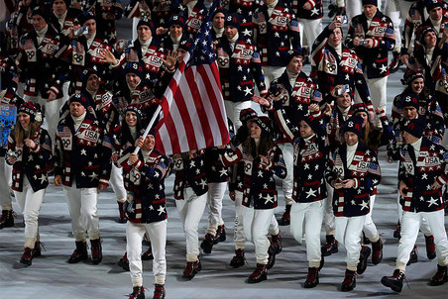
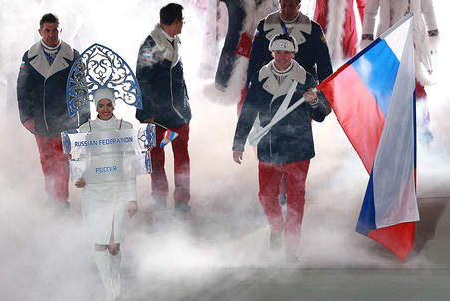
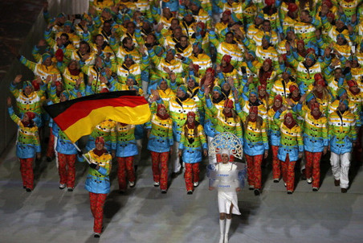
Страны-участницы
На Олимпийских играх в Сочи были представлены 88 стран.

Slide 6
Участвующие национальные олимпийские комитеты
Австралия Австрия Азербайджан Албания Американские Виргинские острова Андорра Аргентина Армения Белоруссия Бельгия Бермуды Болгария Босния и Герцеговина Бразилия Британские Виргинские острова Великобритания Венгрия Венесуэла Восточный Тимор Германия Гонконг Греция | Грузия Дания Доминика Зимбабве Израиль Индия Иран Ирландия Исландия Испания Италия Казахстан Каймановы острова Канада Кипр Киргизия Китай Латвия Ливан Литва Лихтенштейн Люксембург | Македония Мальта Марокко Мексика Молдавия Монако Монголия Непал Нидерланды Новая Зеландия Норвегия Пакистан Парагвай Перу Польша Португалия Россия Румыния Сан-Марино Сербия Словакия Словения | США Таджикистан Таиланд Тайвань Того Тонга Турция Узбекистан Украина Филиппины Финляндия Франция Хорватия Черногория Чехия Чили Швейцария Швеция Эстония Южная Корея Ямайка Япония

Slide 7
Соревнования
Пятнадцать зимних спортивных дисциплин, объединённых в семь олимпийских видов спорта, включены в программу зимних Олимпийских игр 2014. Сюда входят три коньковых вида, шесть лыжных видов, два вида бобслея, а также четыре отдельных вида спорта.
1.Биатлон 2.Бобслей 3.Скелетон 4.Кёрлинг 5.Конькобежный спорт 6.Фигурное катание 7.Шорт-трек 8.Горнолыжный спорт 9.Лыжное двоеборье 10.Лыжные гонки 11.Прыжки на лыжах с трамплина 12.Фристайл 13.Сноуборд 14.Санный спорт 15.Хоккей с шайбой

Slide 8
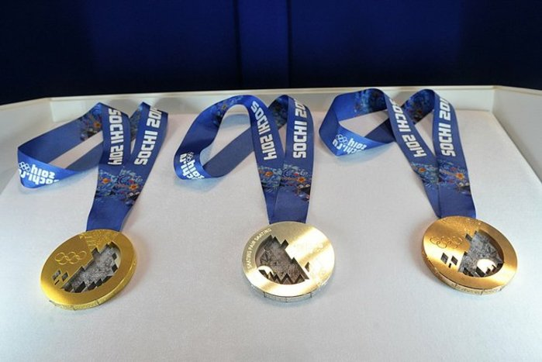
Медали сборной России на Олимпиаде в Сочи-2014
В общей сложности сборная России в Сочи выиграла 33 медали: 13 золотых, 11 серебряных и 9 бронзовых.

Slide 9
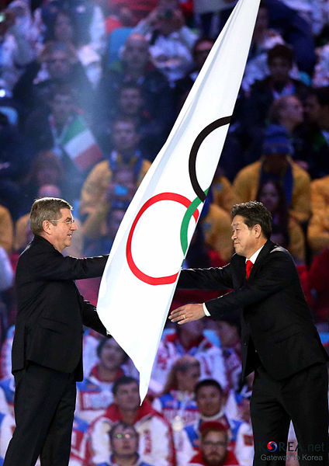
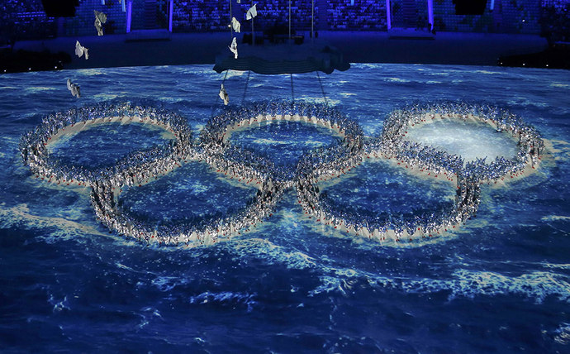
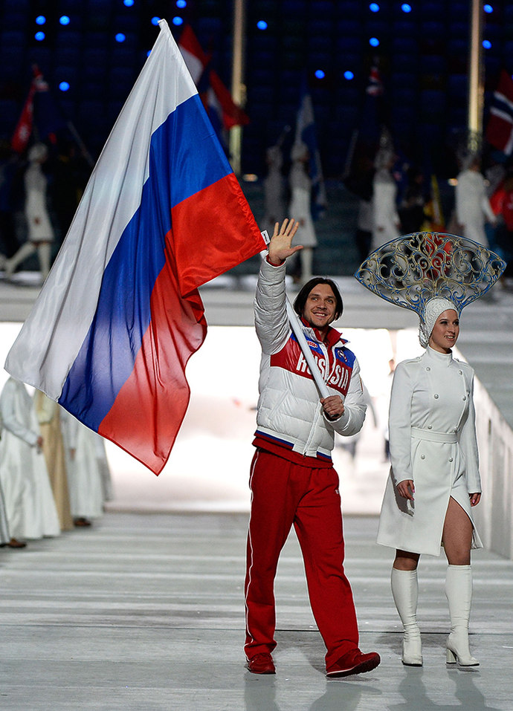
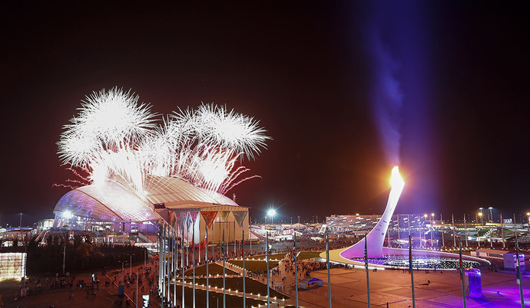
Церемония закрытия
Церемония закрытия игр проходила на стадионе «Фишт», начавшись 23 февраля в 20:14 по московскому времени. Основной темой была русская культура глазами европейца. После этого Олимпийский флаг был передан мэру Пхенчхана , и самолетом вместе со сборной Южной Кореи прибыл 25 февраля в Корею.

Slide 10
Итог Олимпиады
1 | Россия | 13 | 11 | 9 | 33
2 | Норвегия | 11 | 5 | 10 | 26
3 | Канада | 10 | 10 | 5 | 25
4 | США | 9 | 7 | 12 | 28
5 | Нидерланды | 8 | 7 | 9 | 24
6 | Германия | 8 | 6 | 5 | 19
7 | Швейцария | 6 | 3 | 2 | 11
8 | Белоруссия | 5 | 0 | 1 | 6
9 | Австрия | 4 | 8 | 5 | 17
10 | Франция | 4 | 4 | 7 | 15
Всего |  | 99 | 97 | 99 | 295

